Slide 1
可视化

Slide 2
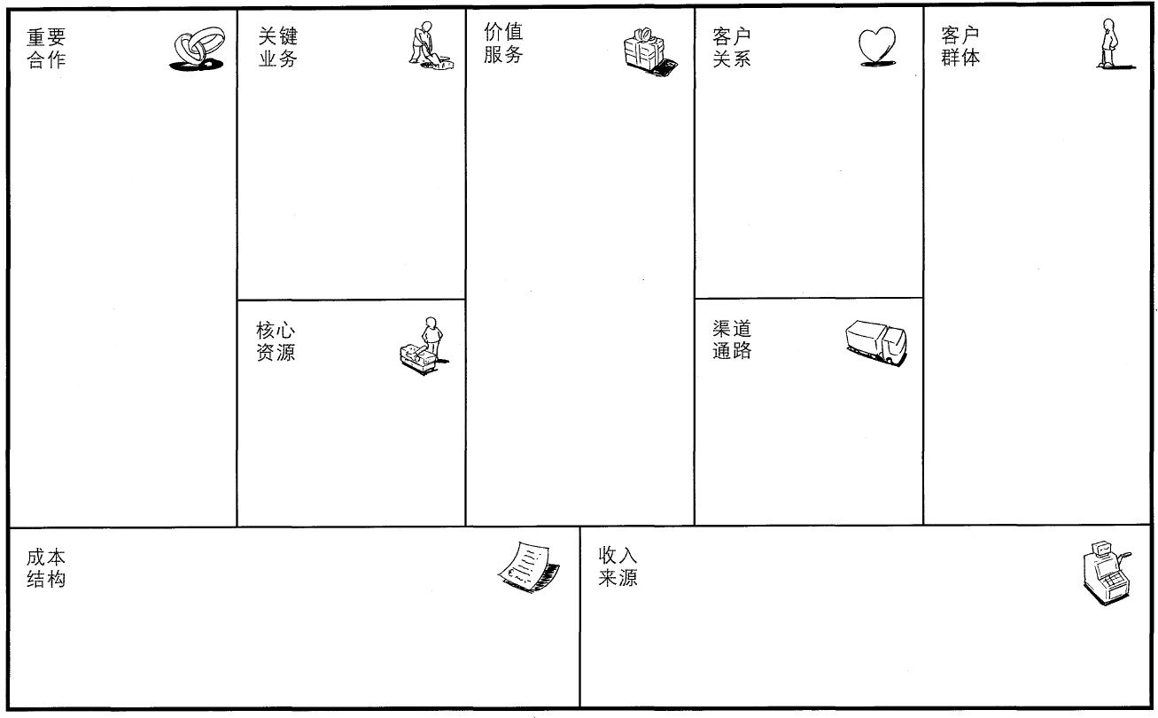



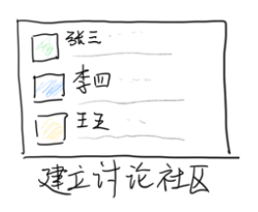
















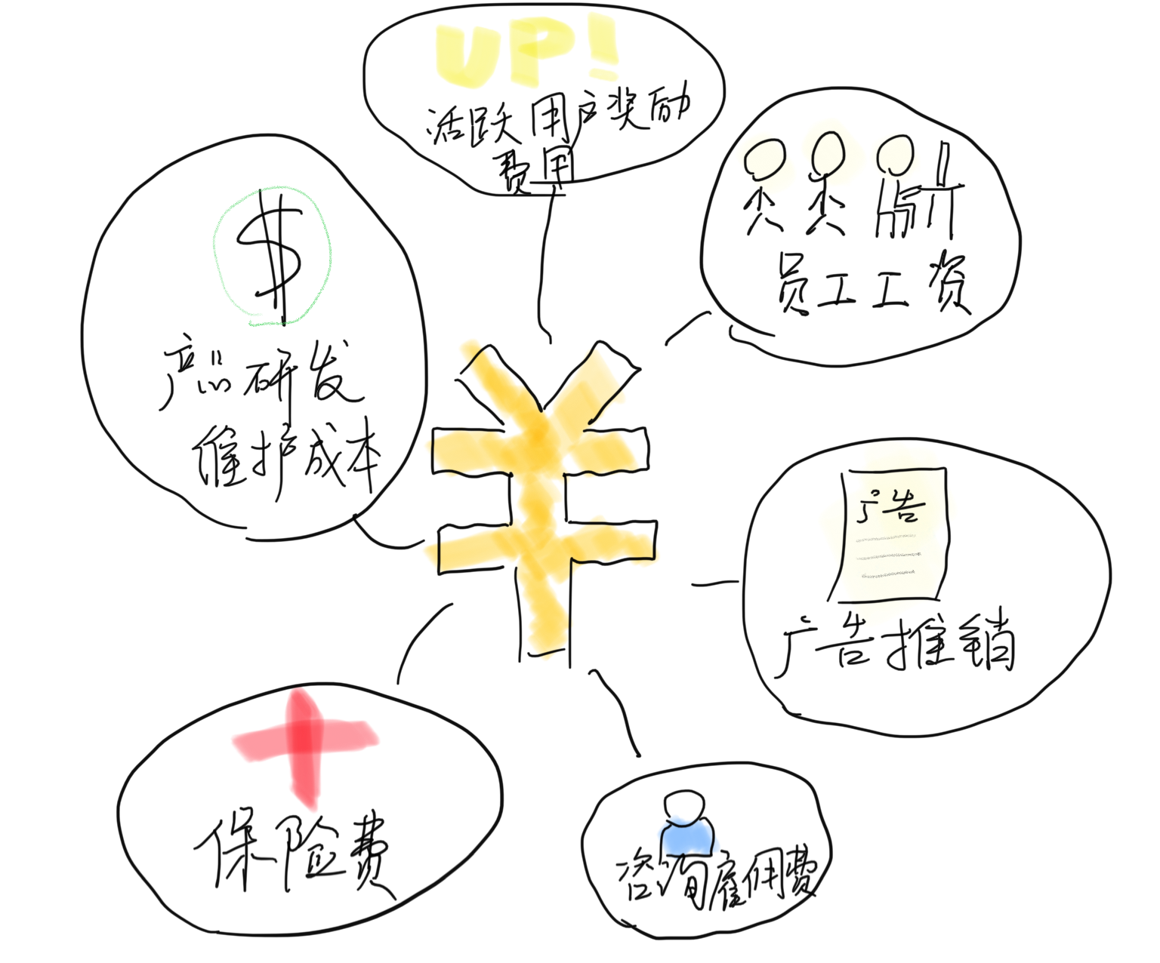
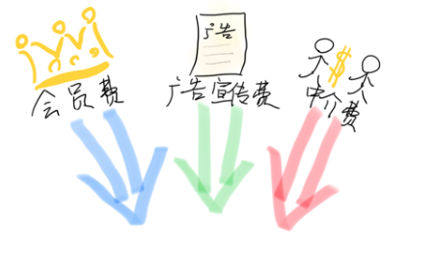

Slide 3
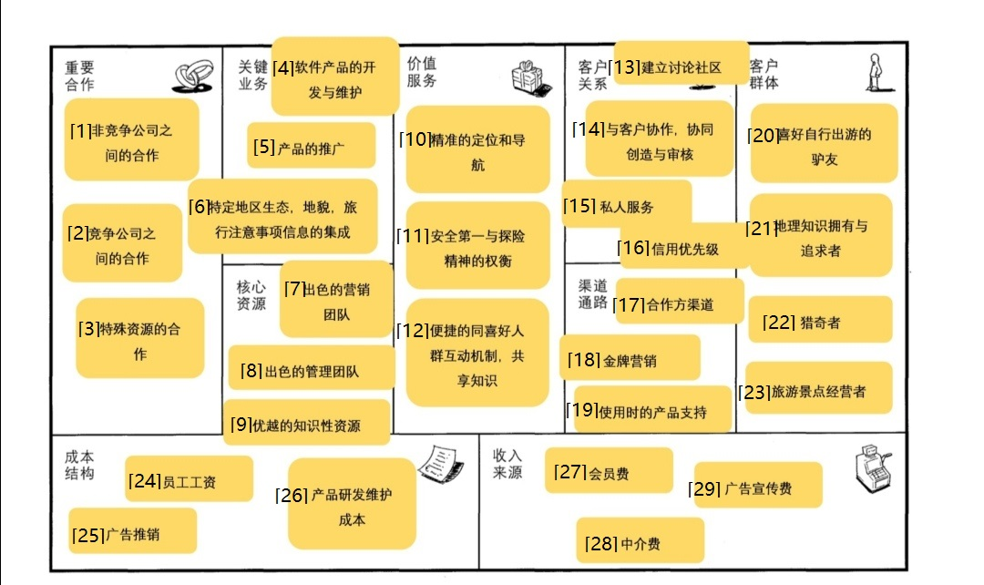
[30]会员费
[32]广告宣传费
[24]员工工资
[25]广告推销
[29]活跃用户奖励费用
[26]产品研发维护成本
[27]保险
[28]咨询雇佣费
[31]中介费

